Slide 1


PET SITTER
3조 김형준, 전현규, 최민기, 한송우

Slide 2

개요
요구사항정의서
흐름도
화면 설계서
Table of Contents

Slide 3

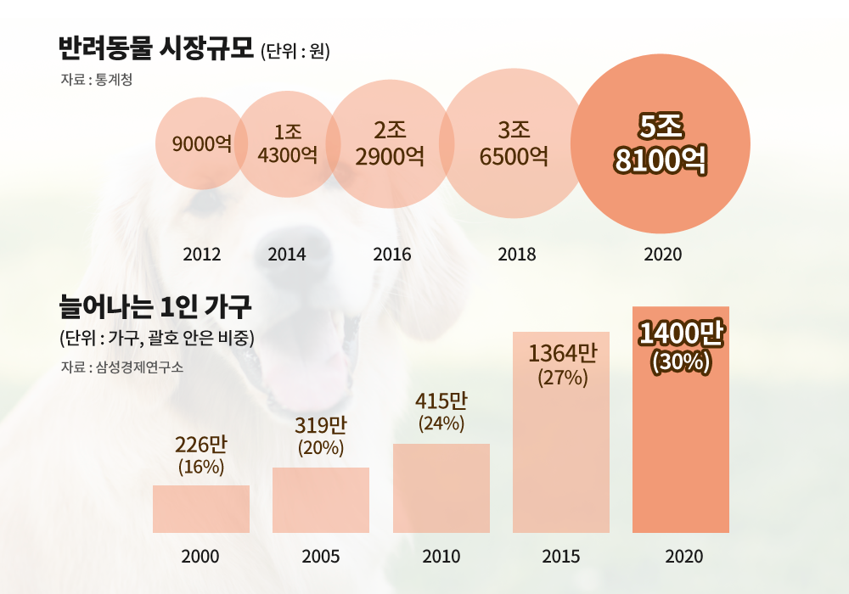
Outline
반려동물과 함께 사는 가구 비율이 꾸준히 증가함으로 새로운 가구 형태로 자리 잡고 있으며,
1인 가구가 증가하면서 함께 반려동물 관련 산업 급성장하고 있으며 선진국에서는 고부가가치산업으로 자리매김 중에 있다.
반려동물이 집에 혼자 있는 시간은 평균 5시간으로
11시간 이상 혼자 지내는 경우도 6.8%에 달한다.
애견호텔이나 병원에 반려동물을 맡기기 불안한 반려인들을 위해 베이비시터처럼 방문하여 반려동물 돌봄 서비스를 제공하는 펫시터를 주제로 선정하였다.

Slide 4

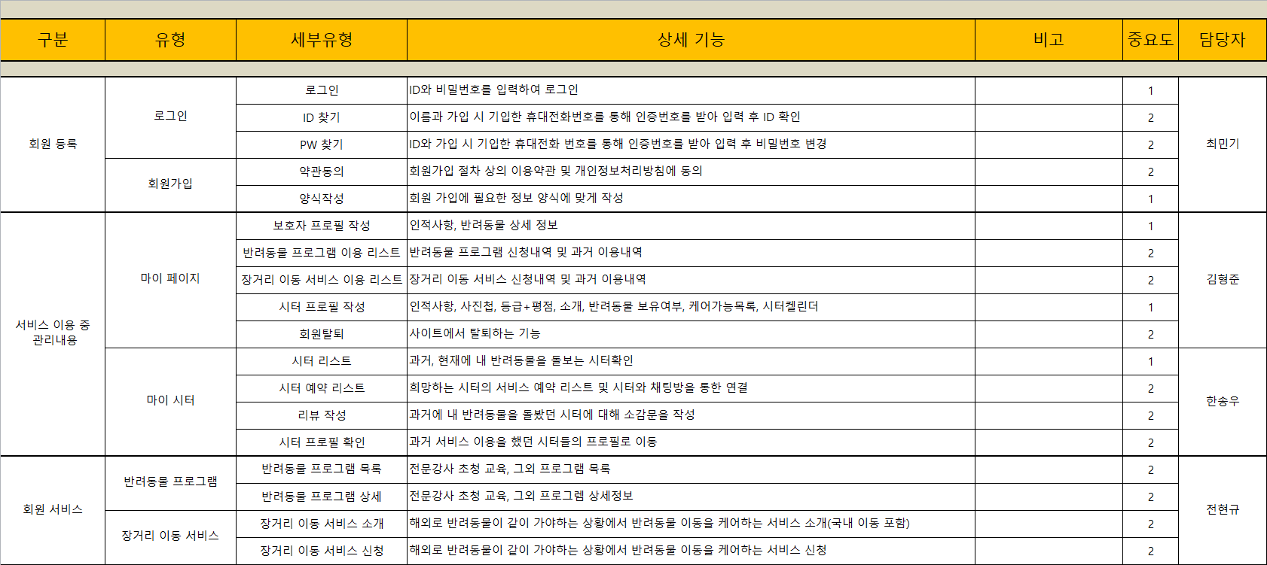
Requirement Definition

Slide 5
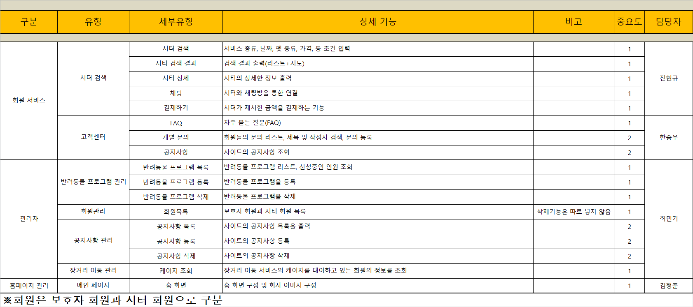
Requirement Definition

Slide 6

Usecase Diagram
관리자
회원관리
사이트관리
메인페이지
회원가입
로그인
ID/PW 찾기
고객센터
반려동물 프로그램
장거리이동 서비스
시터검색
FAQ
프로그램 리스트
서비스 소개
검색 결과
개별 문의
프로그램 신청
서비스 신청
시터 상세
공지사항
채팅
결제
리뷰작성
참여중인 프로그램
이용중인 서비스
시터 예약 리스트
시터리스트
마이페이지
이용현황
보호자 프로필
시터 프로필
회원탈퇴

Slide 7


Wire Frame
반려동물 프로그램 목록
마이시터
로그인
마이시터
시터찾기
로그인 회원가입 마이페이지
반려동물 프로그램
당신의 소중한 반려동물과 좀 더 친해질 수 있는 프로그램들을 소개합니다.
반려동물 프로그램
당신의 소중한 반려동물과 좀 더 친해질 수 있는 프로그램들을 소개합니다.
프로그램 목록
프로그램 목록
프로그램 목록
프로그램 목록
프로그램명
프로그램명
프로그램명
프로그램명
프로그램 목록
프로그램 목록
프로그램 목록
프로그램 목록
프로그램명
프로그램명
프로그램명
프로그램명

Slide 8
Wire Frame
반려동물 프로그램 상세
마이시터
로그인
마이시터
시터찾기
로그인 회원가입 마이페이지
반려동물 프로그램
당신의 소중한 반려동물과 좀 더 친해질 수 있는 프로그램들을 소개합니다.
반려동물 프로그램
프로그램명
프로그램명
프로그램내용
프로그램내용
신청
신청

Slide 9
Wire Frame
장거리이동 서비스 소개
마이시터
로그인
마이시터
시터찾기
로그인 회원가입 마이페이지
장거리이동 서비스
당신의 소중한 반려동물을 안전하게 이동시켜 드립니다.
장거리이동 서비스
당신의 소중한 반려동물을 안전하게 이동시켜 드립니다.
서비스 소개문
서비스 소개문
신청
신청

Slide 10
Wire Frame
장거리이동 서비스 신청
마이시터
로그인
마이시터
시터찾기
로그인 회원가입 마이페이지
장거리이동 서비스
당신의 소중한 반려동물을 안전하게 이동시켜 드립니다.
장거리이동 서비스
날짜선택
날짜선택
클릭 시 캘린더 호출
출발지
출발지
도착지
도착지
---동물을 선택해주세요---
펫선택
▼
펫선택
------동물을 선택해주세요------
공항에서 직접전달
전달방식
▼
전달방식
신청
공항에서 직접전달
신청

Slide 11
Wire Frame
시터검색
마이시터
로그인
마이시터
시터찾기
로그인 회원가입 마이페이지
시터검색
당신의 소중한 반려동물을 맡아줄 사람을 찾아보세요!
시터검색
서비스 종류
검색결과
시터 리스트
지도로 위치 표시
서비스 종류
맡기기
맡아주기
1. 홍길동
하루 30,000 원
맡기기
맡아주기
일일케어
산책
일일케어
산책
지역 선택
오랜경험과 노하우로…
지역 선택
펫 종류
2. 김길동
하루 300,000 원
펫 종류
강아지
고양이
강아지
고양이
수용가능 펫 수
베테랑 동물관리사입니다.
수용가능 펫 수
1
2
3 이상
1
2
3 이상
수용가능 펫 무게(kg)
3. 신길동
하루 80,000 원
수용가능 펫 무게(kg)
0~7
8~18
19~45
46이상
0~7
8~18
19~45
46이상
비용
수많은 동물을 관리해왔습..
비용
검색
검색

Slide 12
Wire Frame
시터검색->검색결과(앱)
마이시터
로그인
마이시터
시터찾기
로그인 회원가입 마이페이지
시터검색
당신의 소중한 반려동물을 맡아줄 사람을 찾아보세요!
시터검색
서비스 종류
검색결과
시터 리스트
지도로 위치 표시
검색결과
맡기기
맡아주기
1. 홍길동
하루 30,000 원
1. 홍길동
하루 30,000 원
일일케어
산책
지역 선택
오랜경험과 노하우로…
오랜경험과 노하우로…
펫 종류
2. 김길동
하루 300,000 원
2. 김길동
하루 300,000 원
강아지
고양이
수용가능 펫 수
베테랑 동물관리사입니다.
베테랑 동물관리사입니다.
1
2
3 이상
수용가능 펫 무게(kg)
3. 신길동
하루 80,000 원
3. 신길동
하루 80,000 원
0~7
8~18
19~45
46이상
비용
수많은 동물을 관리해왔습..
수많은 동물을 관리해왔습..
검색

Slide 13
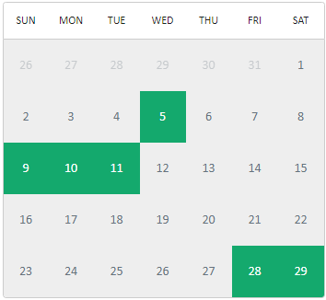
Wire Frame
시터 상세
로그인
마이시터
시터찾기
로그인 회원가입 마이페이지
검색결과
검색결과
사진
홍길동
사진
홍길동
주소
주소
만족도 0% 메시지 응답률 0% 응답시간 0%
만족도 0%
메시지 응답률 0%
응답시간 0%
채팅
채팅
케어 목록
자기소개
자기소개
산책
Per-H 1만 2천
사진첩
2020.03
투데이 케어(시터집)
Per-D 4만
투데이 케어(보호자집)
Per-D 3만
케어목록
원데이 케어
Per-N 8만
케어 가능 반려동물
케어 가능 반려동물
사진첩
선호 반려동물
시터 스케줄 켈린더
시터 스케줄 켈린더
리뷰
리뷰
예약가능
예약 불가능
서비스 선택
마이페이지
기간 선택
예약
시터찾기
장거리이동
프로그램
고객센터

Slide 15
SQL
반려동물 프로그램 목록
마이시터
로그인
마이시터
시터찾기
로그인 회원가입 마이페이지
반려동물 프로그램
당신의 소중한 반려동물과 좀 더 친해질 수 있는 프로그램들을 소개합니다.
반려동물 프로그램
당신의 소중한 반려동물과 좀 더 친해질 수 있는 프로그램들을 소개합니다.
프로그램 목록
프로그램 목록
프로그램 목록
프로그램 목록
프로그램명
프로그램명
프로그램명
프로그램명
프로그램 목록
프로그램 목록
프로그램 목록
프로그램 목록
프로그램명
프로그램명
프로그램명
프로그램명

Slide 16

SQL
반려동물 프로그램 상세
마이시터
로그인
마이시터
시터찾기
로그인 회원가입 마이페이지
반려동물 프로그램
당신의 소중한 반려동물과 좀 더 친해질 수 있는 프로그램들을 소개합니다.
반려동물 프로그램
프로그램명
프로그램명
프로그램내용
프로그램내용
신청
신청

Slide 17
SQL
장거리이동 서비스 신청
마이시터
로그인
마이시터
시터찾기
로그인 회원가입 마이페이지
장거리이동 서비스
당신의 소중한 반려동물을 안전하게 이동시켜 드립니다.
장거리이동 서비스
날짜선택
날짜선택
클릭 시 캘린더 호출
출발지
출발지
도착지
도착지
---동물을 선택해주세요---
펫선택
▼
펫선택
------동물을 선택해주세요------
공항에서 직접전달
전달방식
▼
전달방식
신청
공항에서 직접전달
신청

Slide 18
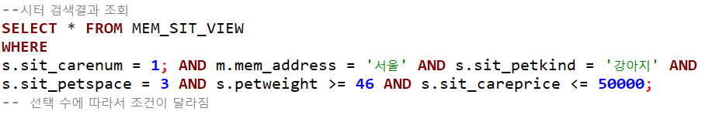
SQL
시터검색
마이시터
로그인
마이시터
시터찾기
로그인 회원가입 마이페이지
시터검색
당신의 소중한 반려동물을 맡아줄 사람을 찾아보세요!
시터검색
서비스 종류
검색결과
시터 리스트
지도로 위치 표시
서비스 종류
맡기기
맡아주기
1. 홍길동
하루 30,000 원
맡기기
맡아주기
일일케어
산책
일일케어
산책
지역 선택
오랜경험과 노하우로…
지역 선택
펫 종류
2. 김길동
하루 300,000 원
펫 종류
강아지
고양이
강아지
고양이
수용가능 펫 수
베테랑 동물관리사입니다.
수용가능 펫 수
1
2
3 이상
1
2
3 이상
수용가능 펫 무게(kg)
3. 신길동
하루 80,000 원
수용가능 펫 무게(kg)
0~7
8~18
19~45
46이상
0~7
8~18
19~45
46이상
비용
수많은 동물을 관리해왔습..
비용
검색
검색

Slide 19




SQL
시터상세
로그인
마이시터
시터찾기
로그인 회원가입 마이페이지
검색결과
검색결과
사진
홍길동
사진
홍길동
주소
주소
만족도 0% 메시지 응답률 0% 응답시간 0%
만족도 0%
메시지 응답률 0%
응답시간 0%
채팅
채팅
케어 목록
자기소개
자기소개
산책
Per-H 1만 2천
사진첩
2020.03
투데이 케어(시터집)
Per-D 4만
투데이 케어(보호자집)
Per-D 3만
케어목록
원데이 케어
Per-N 8만
케어 가능 반려동물
케어 가능 반려동물
사진첩
선호 반려동물
시터 스케줄 켈린더
시터 스케줄 켈린더
리뷰
리뷰
예약가능
예약 불가능
서비스 선택
마이페이지
기간 선택
예약
시터찾기
장거리이동
프로그램
고객센터

Slide 20

Thank You

